Slide 1
BEZPEČNOSŤ NA INTERNETE A RIZIKÁ INTERNETU
Mgr. Jana Pasierbová

Slide 2
Je internet bezpečný alebo si musíme na niektoré veci dávať pozor? Je bezpečné len tak zverejňovať údaje o sebe a svoje fotky? Odpovede na tieto otázky a mnohé ďalšie sa dozviete v tejto prezentácii.

Slide 3
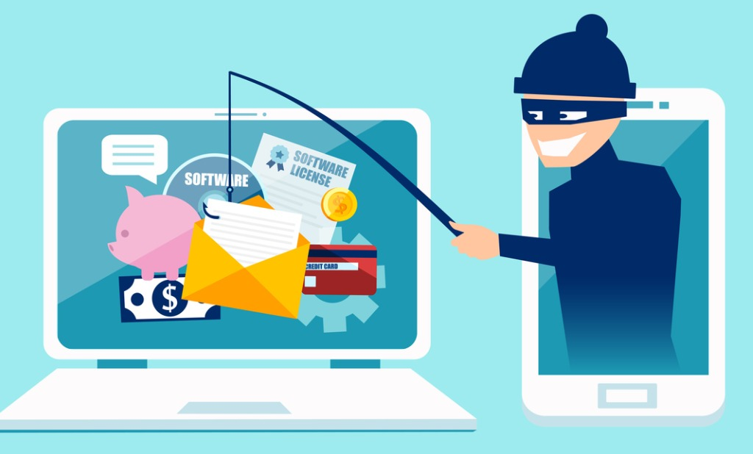
Nevhodný obsah na internete a zneužitie údajov
Na internete musíme byť obozretný. Nikdy by sme nemali zverejňovať informácie a údaje, ktoré sú súkromné. Práve termínom rybárčenie alebo „phishing“ sa volá činnosť, ktorá je založená na tom, že zlí ľudia chcú na internete zistiť od vás vaše meno, vek a iné súkromné informácie. Preto je nutné dávať si dobrý pozor komu dávate svoje osobné údaje.

Slide 4
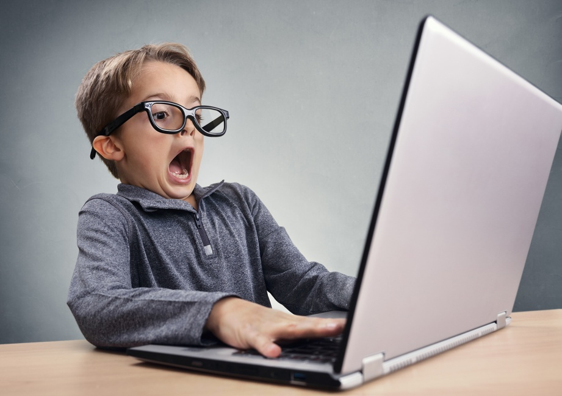
Rovnako by sme nemali zverejňovať fotografie, ktoré sú súkromné. Nikdy nevieš, kto si danú fotografiu pozrie, stiahne a kam ju nahrá.
Rovnako platí pravidlo, že sa nemajú rozširovať ďalej „neslušné“ videá a fotky.

Slide 5
Je obsah, teda to, čo zverejňujeme jedinou vecou, na ktorú si musíme dávať pozor? NIE! Nástrah na internete je omnoho viac.

Slide 6
Kyberšikana
Ďalším rizikom internetu je kyberšikana. To znamená, ak ti niekto na internete robí zlé veci (napr. ťa ohovára). Vždy platí, že ak si s tým nevieš rady, tak sa vždy obráť na svojich rodičov.

Slide 7
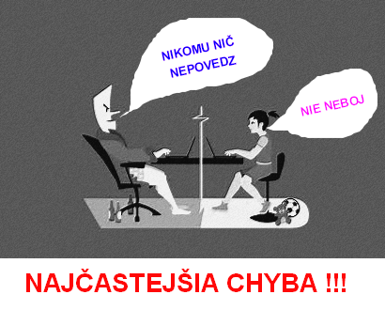
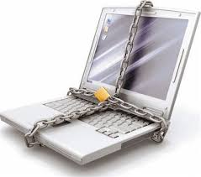
Dôvera bez overovania
Nikdy neverte všetkému, čo je na internete. Na jednej strane ak si s niekým píšete, tak je potrebné vždy si overiť, s kým si píšete. Ľudia pri druhom počítači sa môžu skrývať za dobrých ľudí. Na druhej strane, aj čo sa týka informácií, tak platí, že vždy je dobré si nejakú informáciu overiť vo viacerých zdrojov a neuveriť jej bez ďalšieho overovania.

Slide 8
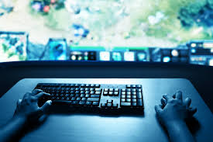
Závislosť na hrách, sociálnych sieťach
Závislosť znamená, keď je niekto na niečom závislý. Napríklad, keď pridlho hráme hru, ktorú máme radi a nevnímame čo sa okolo nás deje. Typickým znakom je neustála silná túžba danú hru hrať.
Príčiny vzniku závislosti sú rôzne. Najprv môže ísť o vyplnenie voľnej chvíľky, odpútanie sa od neúspechu v škole, hádky rodičov alebo vyplnenie miesta kamaráta.
Vždy si musíme dávať pozor!

Slide 9
DESATORO bezpečnosti na internete
1. Nedávaj nikomu adresu ani telefón. Nevieš, kto sa skrýva za monitorom na druhej strane.
2. Neposielaj nikomu, koho nepoznáš, svoju fotku (akúkoľvek).
3. Udržuj heslá (k emailu a ostatné) v tajnosti, nedávaj ich ani blízkemu kamarátovi.
4. Nikdy neodpovedaj na neslušné, hrubé alebo vulgárne emaily a odkazy. IGNORUJ ICH!
5. Nikdy si nedohaduj stretnutie cez internet bez toho, aby si to povedal niekomu inému a bez toho, aby si tú osobu poznal!

Slide 10
6. Ak narazíš na obrázok, video alebo email, ktorý ťa šokuje opusť internetovú stránku.
7. Zver sa dospelému, ak ťa niekoho odkazy uvedú do rozpakov alebo ťa dokonca vydesia.
8. Neotváraj cudzie prílohy v emaily, správe, ktorá prišla z neznámej adresy.
9. Never každej informácii, ktorú získaš na internete.
10. Ak sa s niekým nechceš baviť, tak sa nebav.

Slide 11
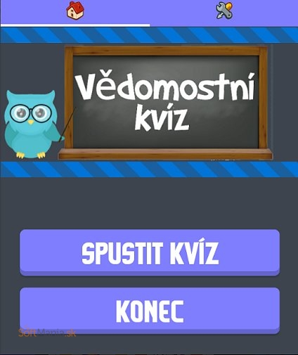
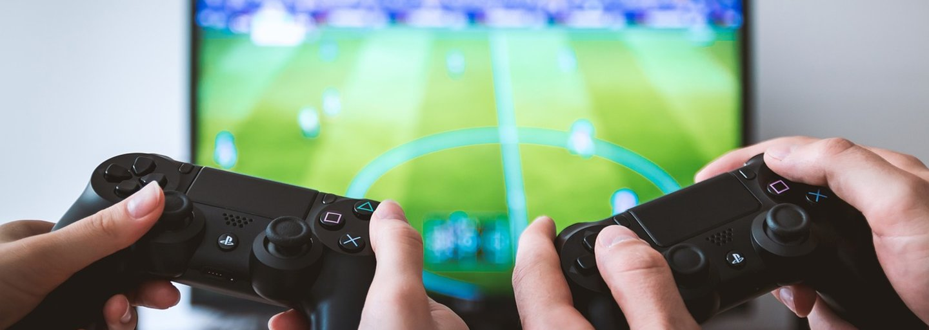
Počítačové hry

Slide 12
Hru nemusíme vnímať len ako zlú. Podobne ako všetko na svete má svoje pozitívne a negatívne stránky.
Medzi pozitívne stránky hier na internete patrí to, že si pri nich vieme oddýchnuť; zvyšujeme našu šikovnosť pri práci s počítačom a rovnako cvičíme našu pamäť, čo sa nám zíde aj v škole.
Medzi negatívne stránky patrí riziko možného vzniku závislosti; rovnako zdravotné problémy (napr. bolesť hlavy, chrbtice, očí, rúk); nepravidelnosť prípravy a chodenia do školy; nepravidelné stravovanie až strach.

Slide 13
Teraz prejdeme na písanie poznámok, aby sme si tie dôležité veci zapamätali.

Slide 14
POZNÁMKY – prepísať do zošitov!
Nadpis: Bezpečnosť na internete a riziká internetu
Desatoro bezpečnosti na internete:
1. Nedávaj nikomu adresu ani telefón. Nevieš, kto sa skrýva za monitorom na druhej strane.
2. Neposielaj nikomu, koho nepoznáš, svoju fotku (akúkoľvek).
3. Udržuj heslá (k emailu a ostatné) v tajnosti, nedávaj ich ani blízkemu kamarátovi.
4. Nikdy neodpovedaj na neslušné, hrubé alebo vulgárne emaily a odkazy. IGNORUJ ICH!
5. Nikdy si nedohaduj stretnutie cez internet bez toho, aby si to povedal niekomu inému a bez toho, aby si tú osobu poznal!

Slide 15
POKRAČOVANIE POZNÁMOK
6. Ak narazíš na obrázok, video alebo email, ktorý ťa šokuje opusť internetovú stránku.
7. Zver sa dospelému, ak ťa niekoho odkazy uvedú do rozpakov alebo ťa dokonca vydesia.
8. Neotváraj cudzie prílohy v emaily, správe, ktorá prišla z neznámej adresy.
9. Never každej informácii, ktorú získaš na internete.
10. Ak sa s niekým nechceš baviť, tak sa nebav.

Slide 16
POKRAČOVANIE POZNÁMOK
Slovník pojmov:
rybárčenie (phishing) = zháňanie údajov za účelom ich zneužitia
kyberšikana = ak ti niekto robí na internete zle
závislosť = neustálu silnú túžbu po nejakej veci/činnosti (napr. hrať počítačové hry, sociálnych sieťach)

Slide 17
POKRAČOVANIE POZNÁMOK
počítačové hry:
a) pozitívne stránky: oddych, šikovnosť pracovať na počítači, lepšie rozvíjanie a cvičenie pamäti
b) negatívne stránky: závislosť, bolesti (hlavy, chrbtice, očí, rúk), nepripravenosť v škole, záškoláctvo, nedostatok jedla a pitia, strach
ÚLOHA: Do zošita napíš aké počítačové hry hráš a kde (napr. na počítači, v mobile). Napíš tiež dôvody prečo tráviš čas hraním týchto hier. Koľko času tráviš hraním počítačových hier (porovnaj koľko času si ich hral, keď sme chodili normálne do školy a koľko času im venuješ teraz)?

Slide 18
Zdroje
V. Kačianová a kol.: Mediálna výchova učebné texty pre 5. ročník ZŠ (I. a II. časť)
V. Kačinová a kol.: Mediálna výchova pre 5. ročník základných škôl (metodický materiál)
http://www.zsberke.sk/wp-content/uploads/Projektov%C3%A9-dni_NEbezpe%C4%8Dn%C3%BD-internet_12_2013.pdf
https://www.slideserve.com/fell/bezpe-nost-na-internetu

